Slide 1
製造一部DX活動事例 Python

Slide 2


製造一部DX活動事例 _Python
數據
處理分析
數據
視覺化
機器學習
人工智慧
網路自動
擷取資訊
網站
開發
軟體
開發
商業應用
多媒體應用
可以
做什麼?
自動化
素板持續性生產
檢查未經洗淨研磨的素板
② 畫像解析
關於
製一部製程特性
畫像多
數據多
外亂欠點多
5座窯
製一部製程
Python運用項目
①
數據分析+圖表輸出
②
畫像解析
③
AI畫像自動辨識
Internal Use Only

Slide 3
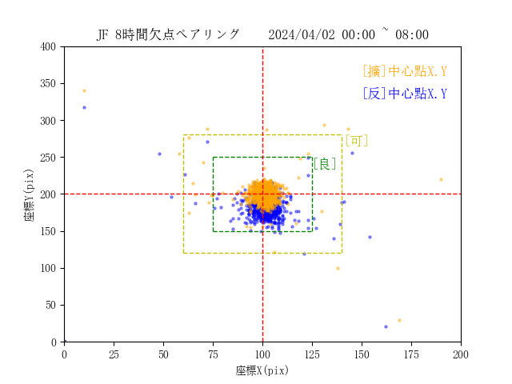
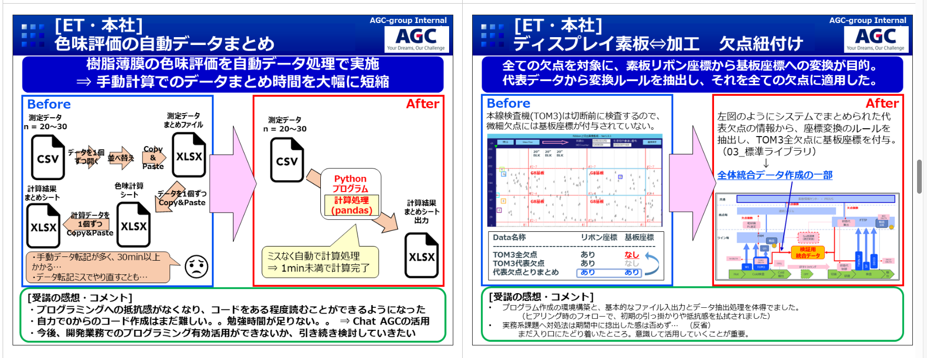
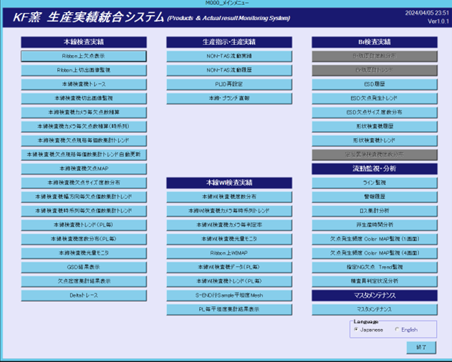
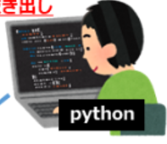
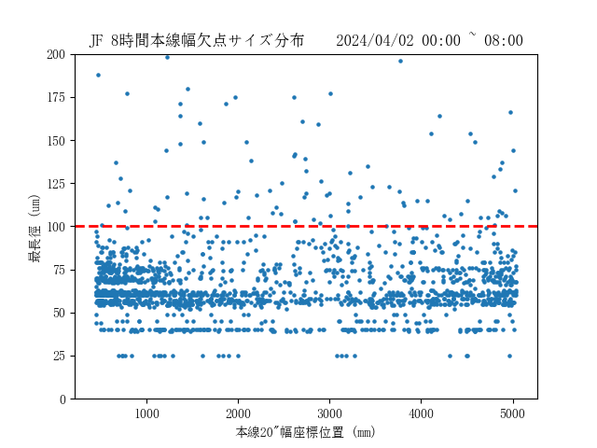

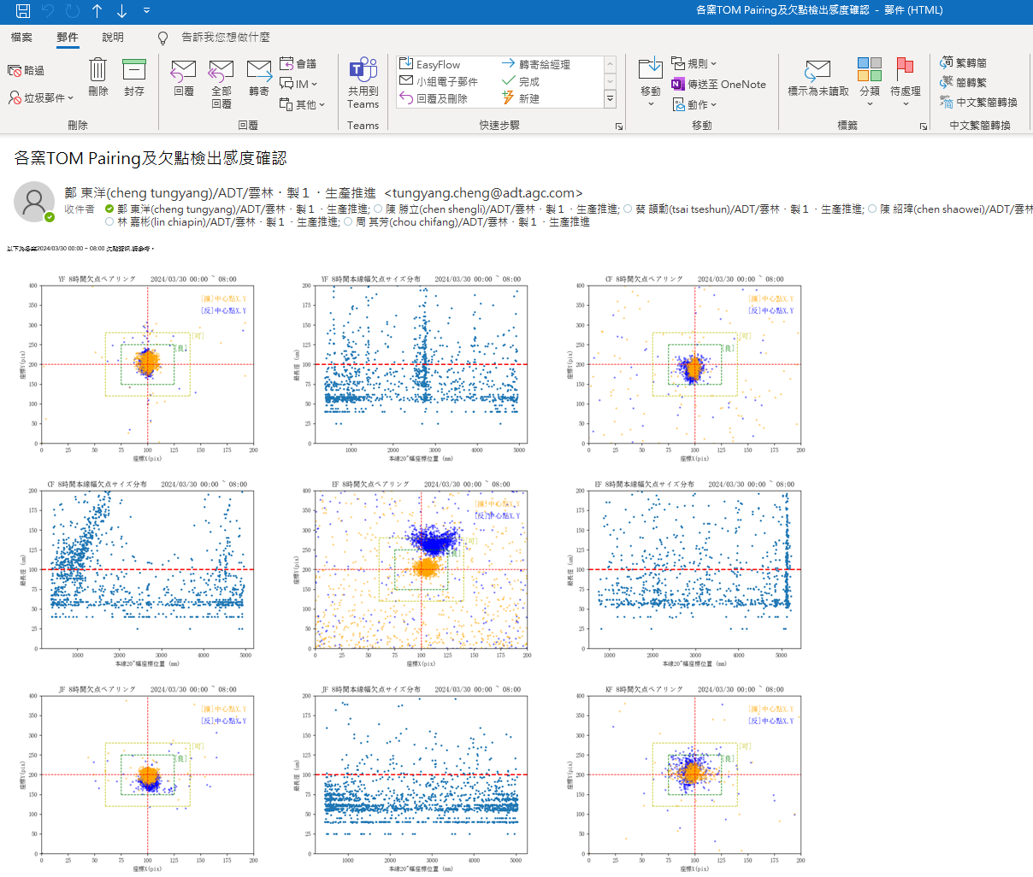
① 數據分析+圖表輸出-各窯TOM檢查機 pairing及欠點檢出確認
Before
各窯人員整理後寄信聯絡 (人員*5)
After
N>60
PAM
原圖
Python 計算
VBA
mail聯絡
自動Mail聯絡
￭Python自動輸出圖表
￭輸出圖表自動mail聯絡
￭定常作業每日實施 ￭作業時間30min*5窯=150min
Internal Use Only

Slide 4
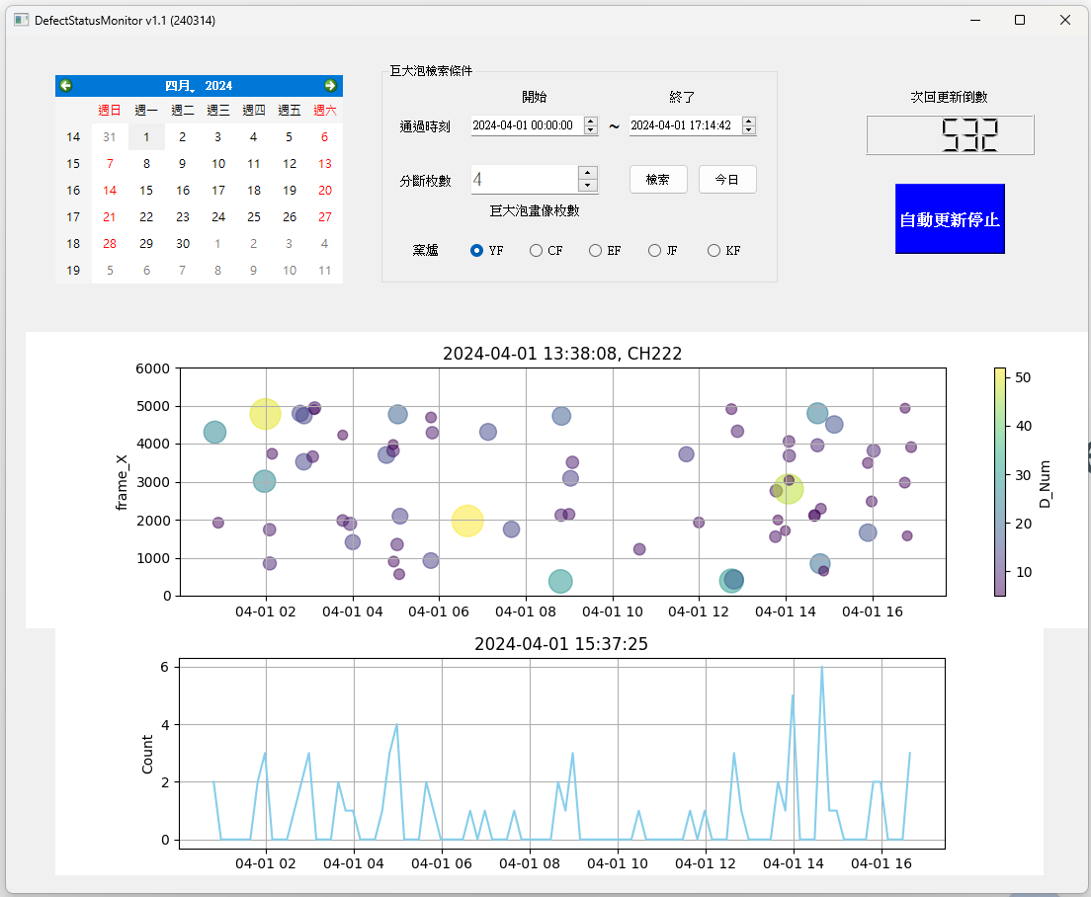


① 數據分析+圖表輸出-各窯巨大泡位置及趨勢監視
Before
PAM
Excel
￭須持續使用EXCEL計算 ￭持續監控人力無法負荷
After
巨大泡閥值計算
資料庫
Python 計算
監視程式開發,可即時監控巨大泡發生位置及趨勢

Slide 5
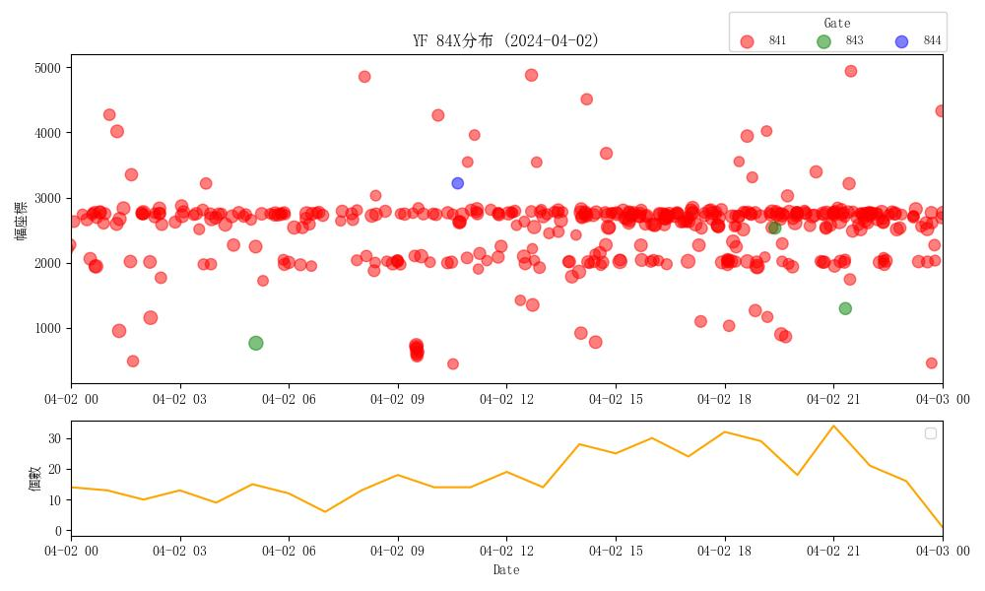
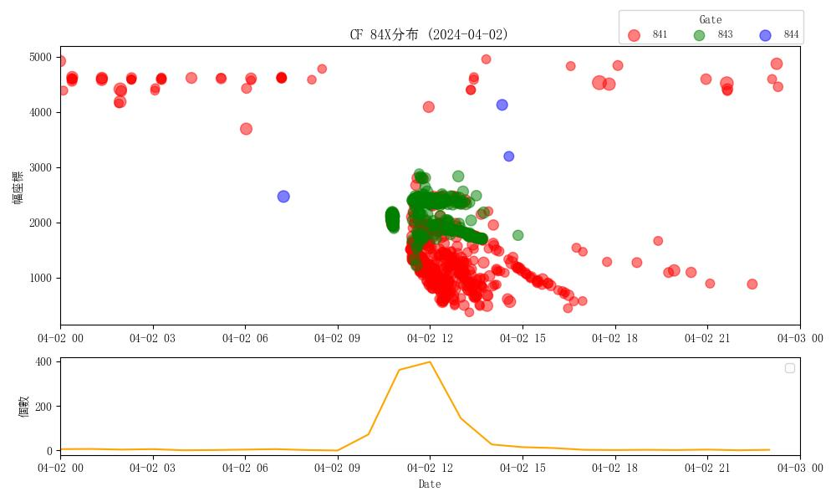
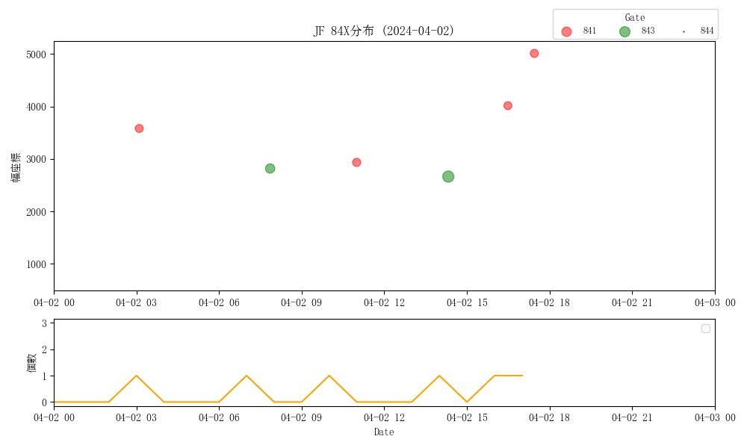
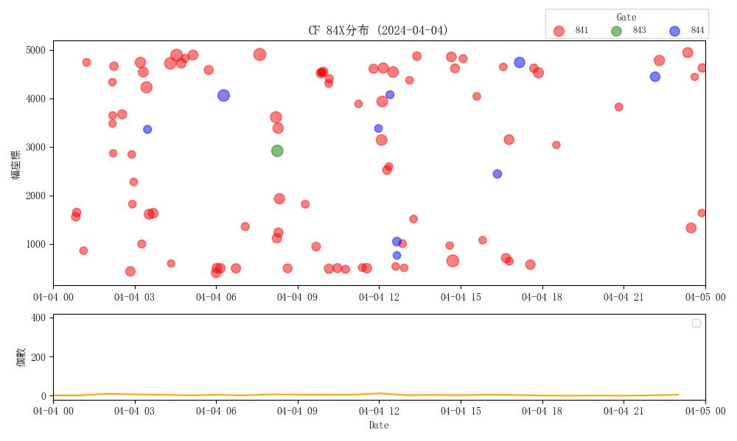
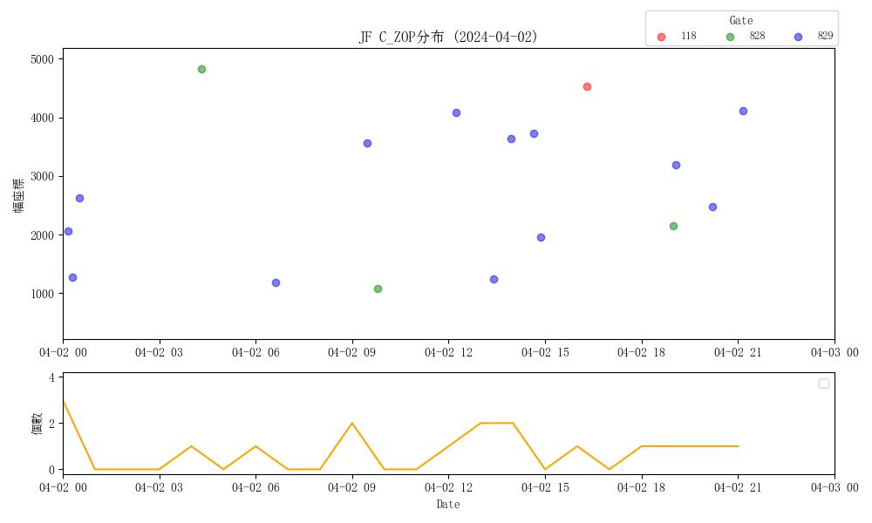
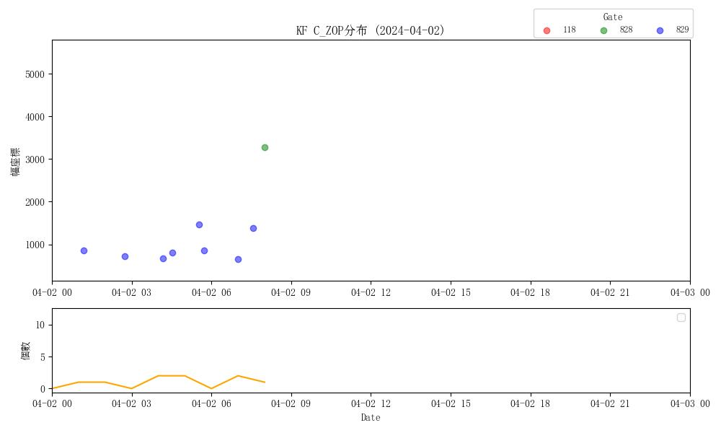
① 數據分析+圖表輸出- 各窯品質監控圖表輸出自動化
BOS自動監視(每日)
C-ZOP 自動監視(每日)
￭ 各窯品質狀態自動圖表輸出
￭ 每日C-ZOP 監視 (JF、KF窯)
Internal Use Only

Slide 6

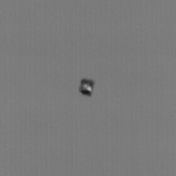
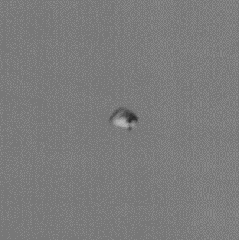
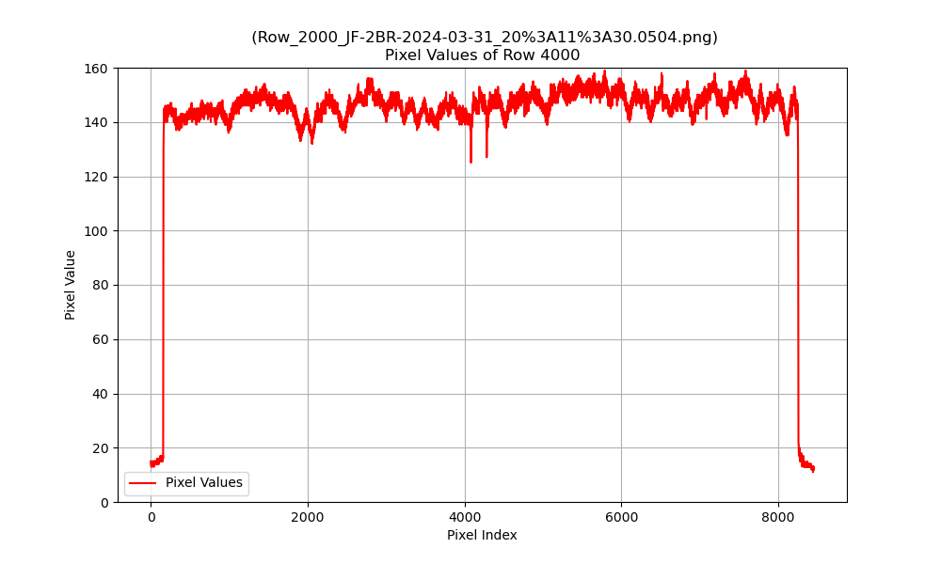
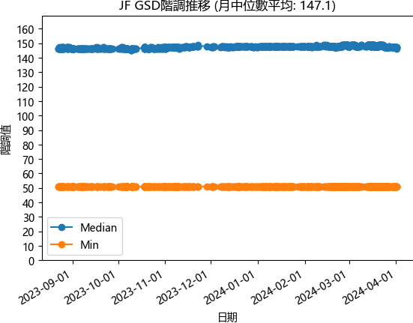
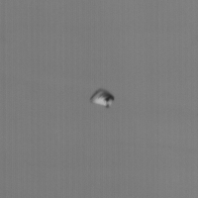
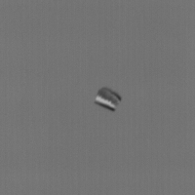
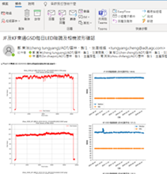
② 畫像解析-GSD畫像解析作業自動化
After
￭ 相機階調自動生成
￭ 自動LED推移圖表
￭ 自動欠點裁切儲存
Before
畫像處裡軟體加工
OpenCV運用
Python 畫像解析
原圖
原圖
影像處裡
① 相機階調資料
② 光源階調資料
③ 推移圖
①找尋NG欠點 ②畫像裁切保存
畫像解析結果自動Mail給擔當
Internal Use Only

Slide 7

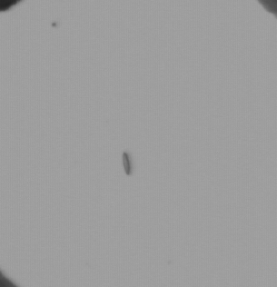
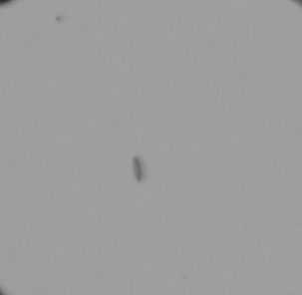
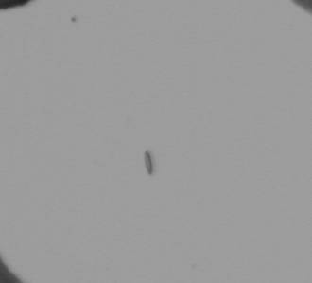
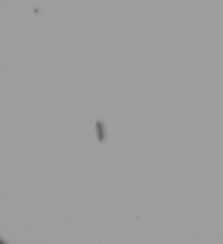
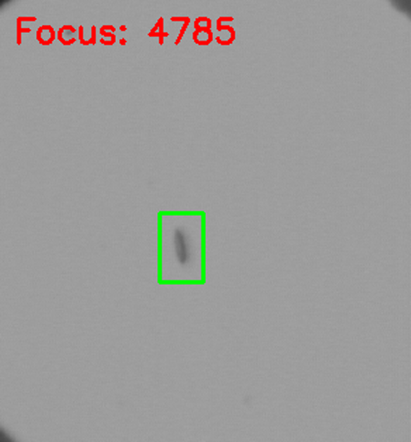
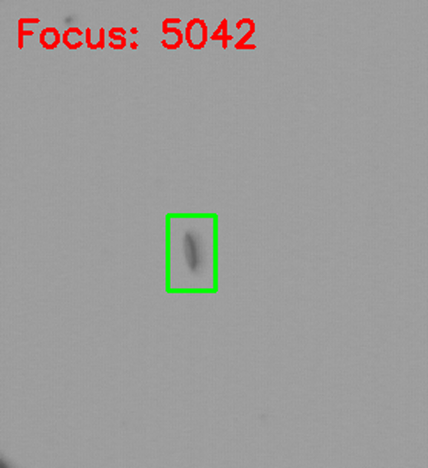
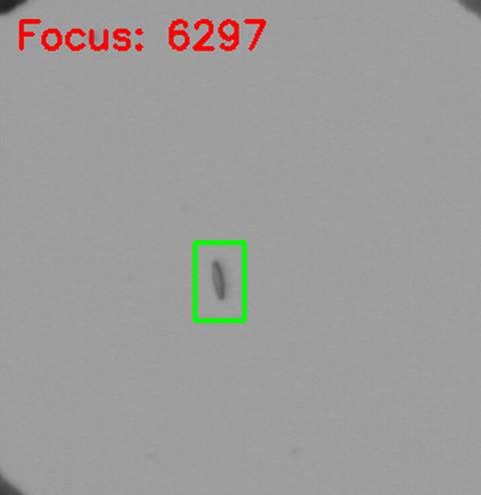
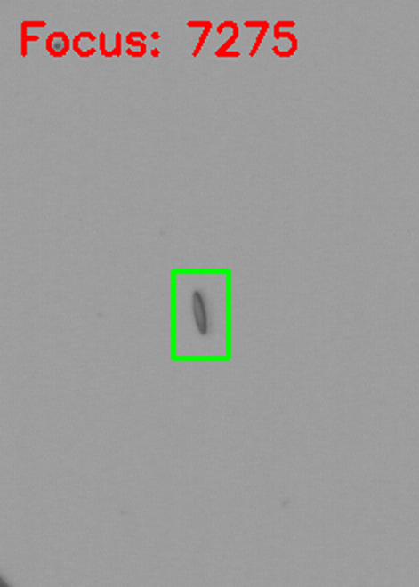
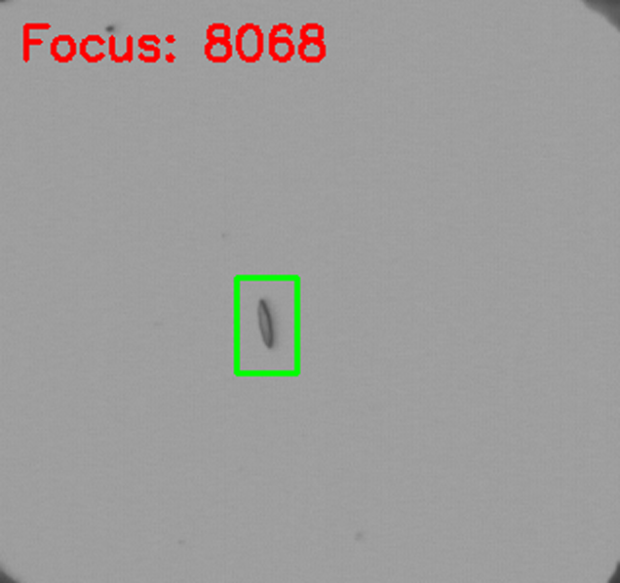
② 畫像解析-TOM檢查機焦點調整作業數據化
Before
下面不同相機拍攝的欠點,各位可以知道哪一支焦點較清楚嗎?
￭ 各窯TOM檢查機有100多支相機
￭ 檢查機相機對焦皆為手動
￭ 使用標準樣本確認焦點時,大家標準不一
AFTER
畫像焦點數據化工具
Python 畫像解析
￭ 節省作業時間
￭ 焦點確認標準化
Internal Use Only

Slide 8
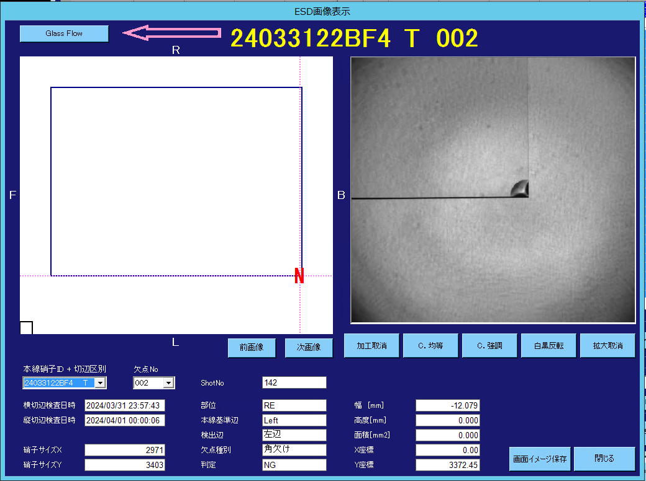
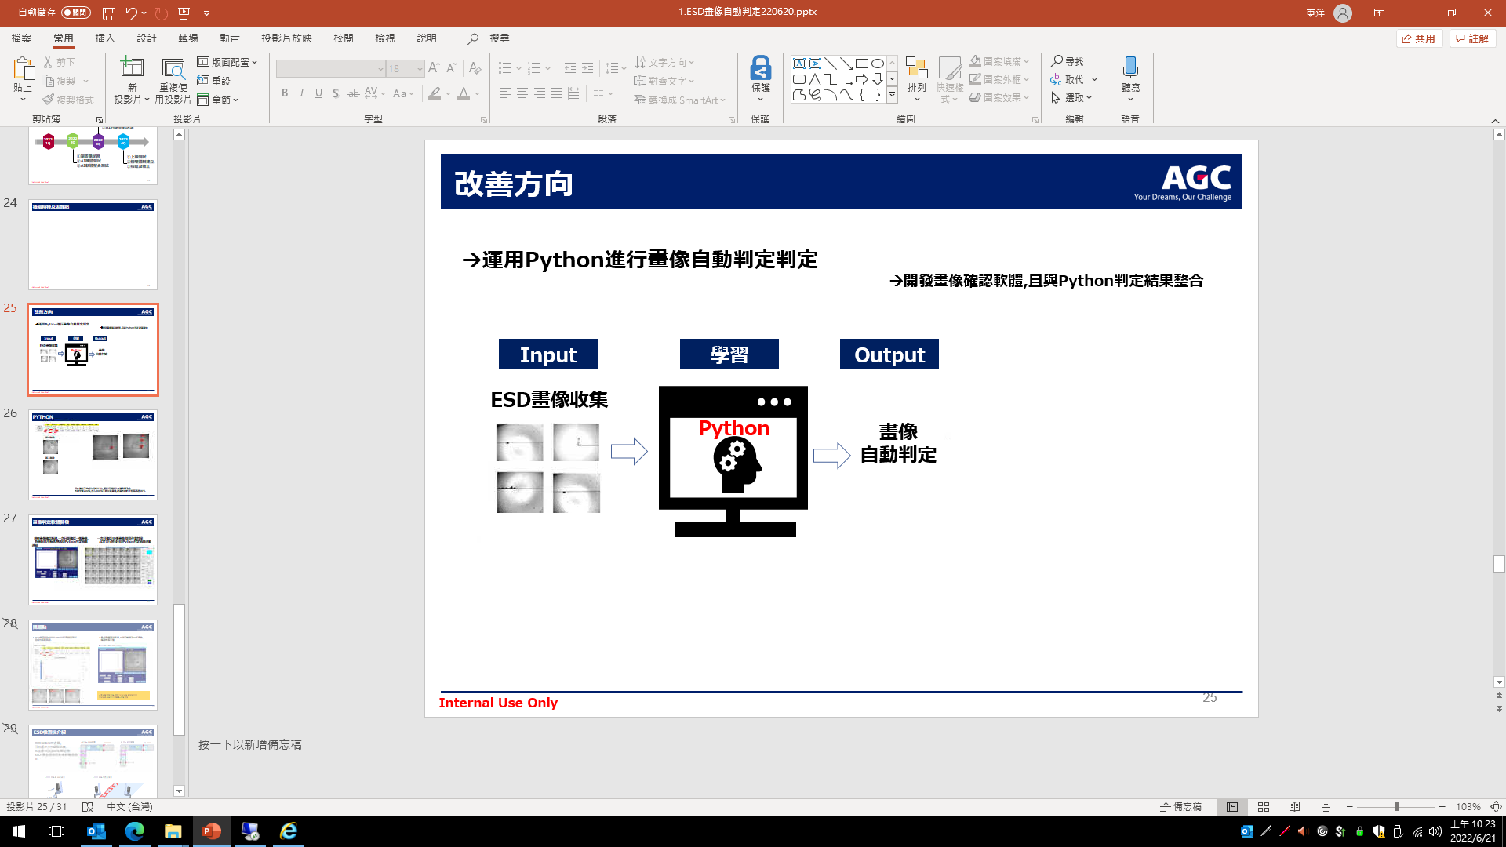
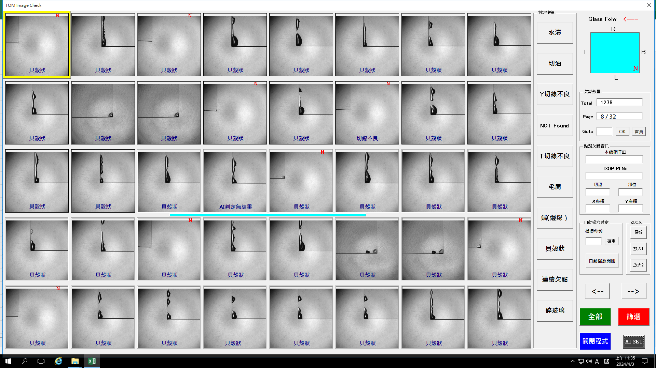
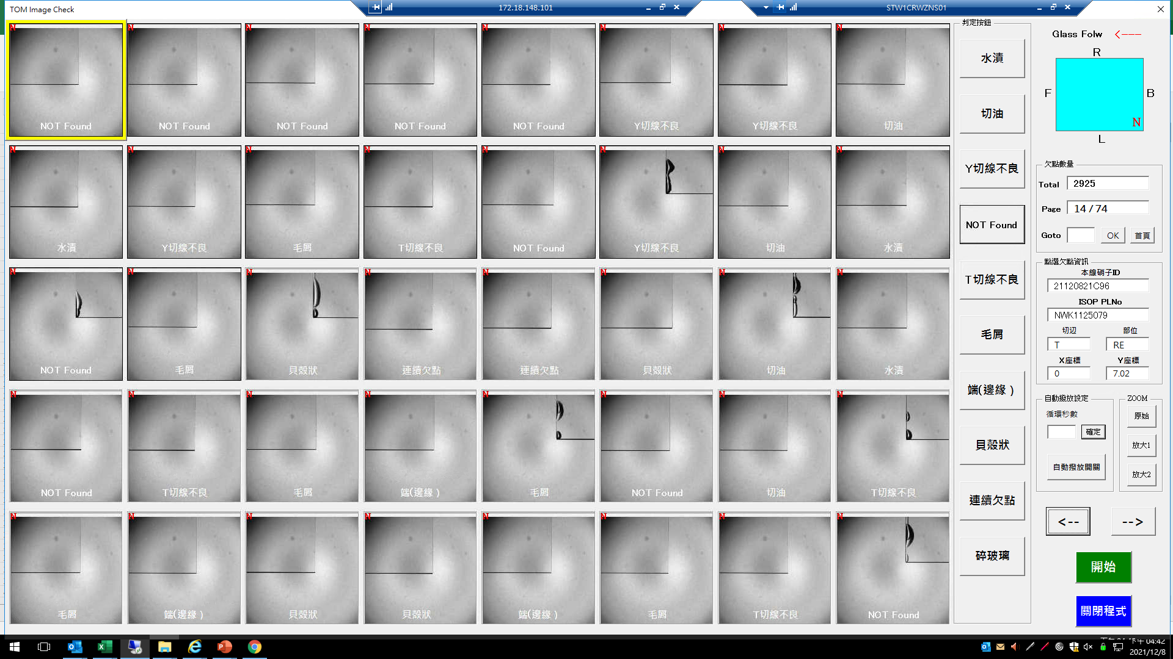
③ AI畫像辨識-ESD檢查機畫像再確認作業改善
Before
After
改善② AI畫像自動辨識,削減需再確認畫像
一次確認一張畫像
￭AI將外亂畫像篩出
￭人員僅需確認有疑慮
畫像
￭老舊檢查機,無法升級 ￭外亂畫像多,每日需確認8000張畫像
AI導入後,需再確認畫像削減85%, 作業時間整體削減80%
After
改善① 一次可確認40張畫像程式(VBA)
作業時間削減30%
Internal Use Only

Slide 9
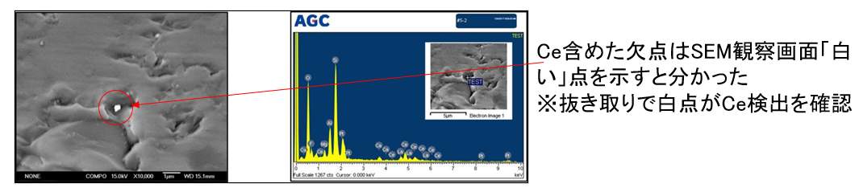
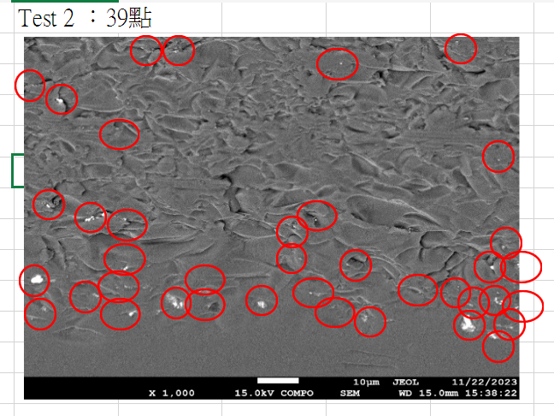
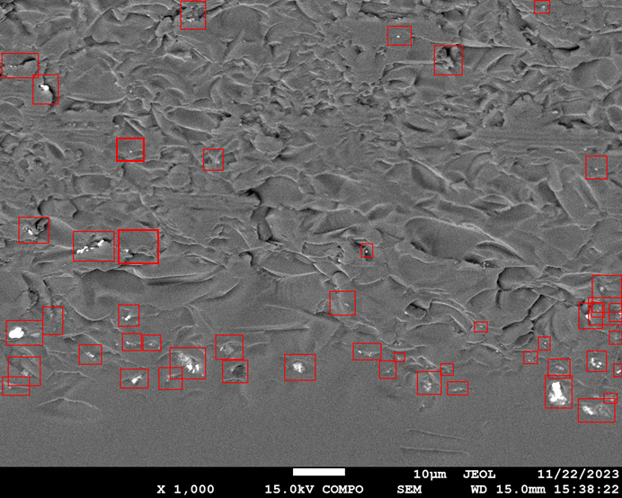
③ AI畫像辨識-基品SEM顯微鏡Ce(鈰)抽出作業改善
After
￭ 訓練AI如何圈選
￭ 初期測試可達85%正確率
￭ 後續以專家訓練及訓練量增加對應
Before
人員圈選-每枚基板需3hr
AI訓練後圈選結果
Internal Use Only

Slide 10
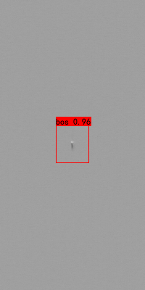
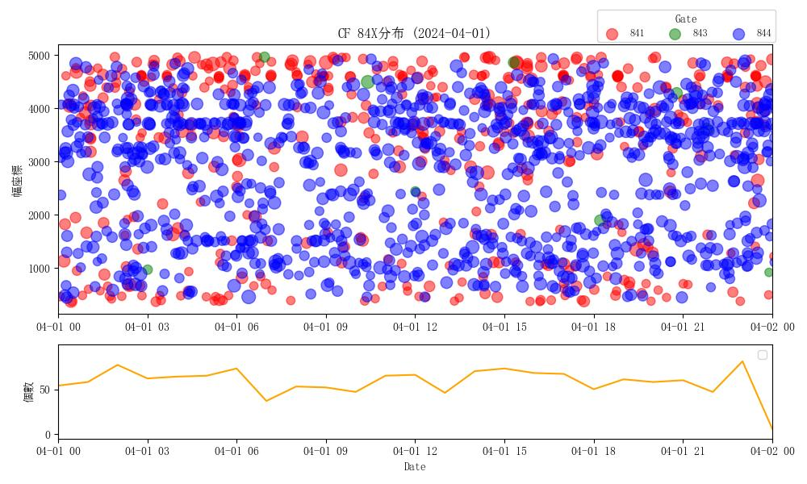
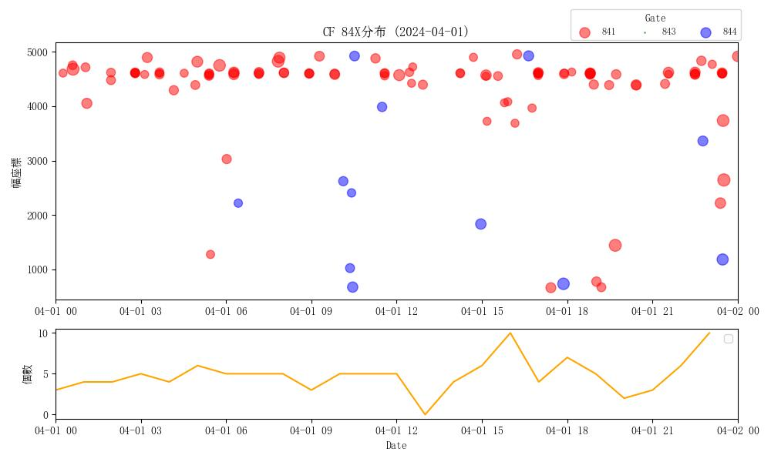
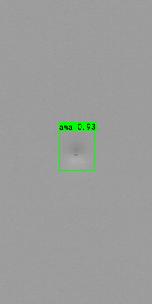
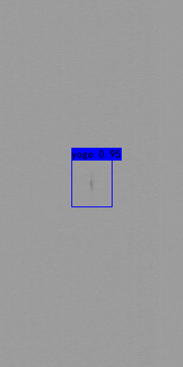
③ AI畫像辨識- CF 微小欠點品質監控(BOS、泡)
Before
AI 畫像辨識分類
After
￭ 各窯TOM檢查機只有CF未導入Delta
￭ 微小欠點監控現有閥值無法有效分類
￭ AI圖像判定->數據計算->圖表輸出
￭ NG欠點利用AI篩出,增加資料參考性
沒有參考價值的 資料
有參考價值的 資料
HOT品質操作參考
Internal Use Only

Slide 11
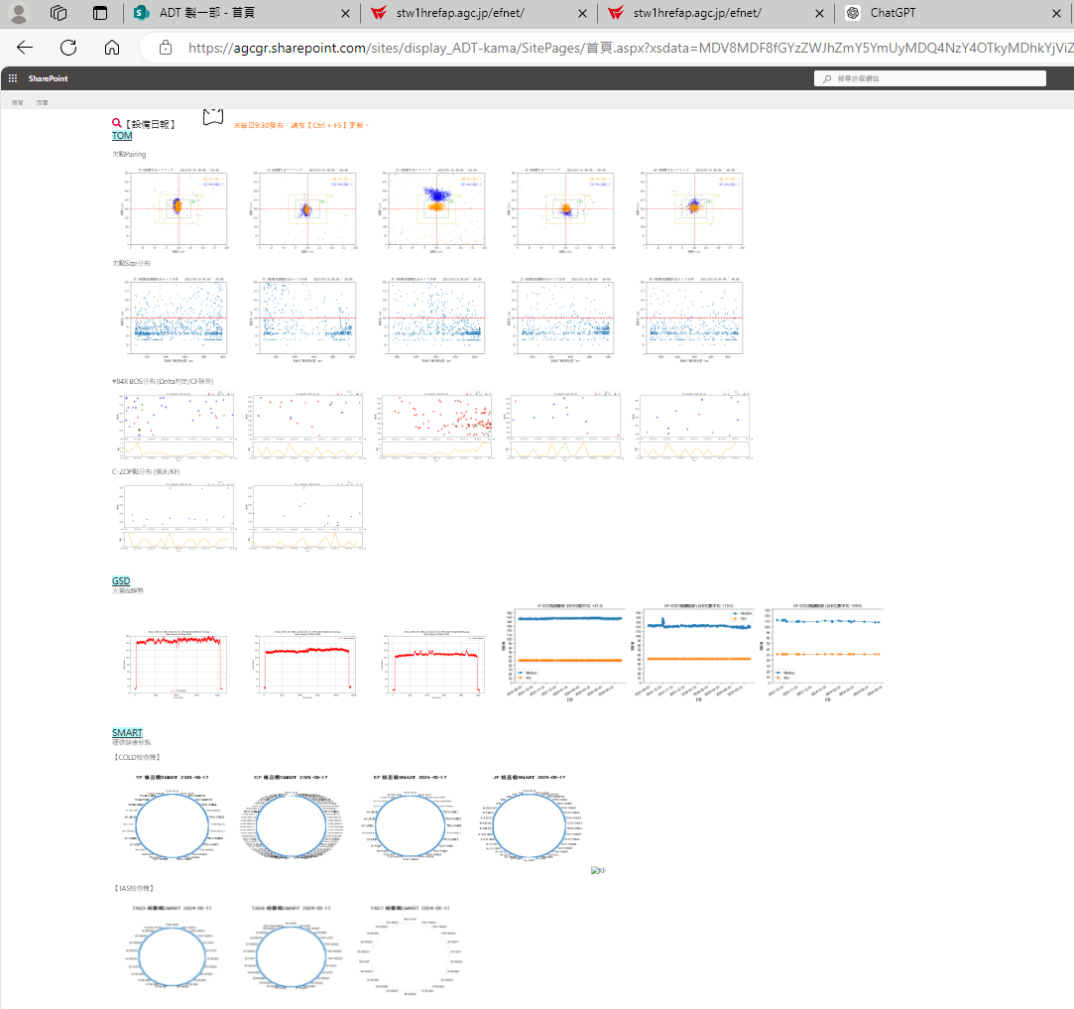
全體可視化-設備品質監控儀表板(製一部SP首頁揭示)
￭ 設備狀態及品質監控於製一部首頁揭示
￭ 每日09:00 自動更新 ￭ 設備品質監控儀表板

Slide 12
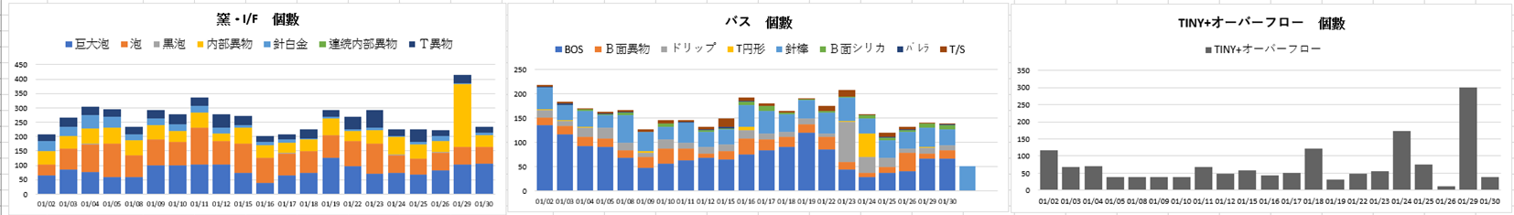
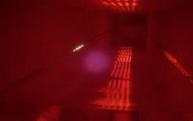
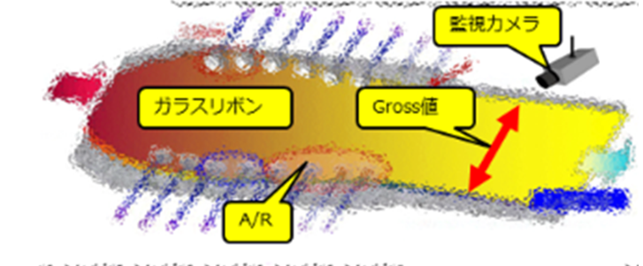
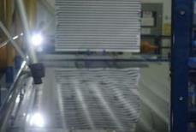
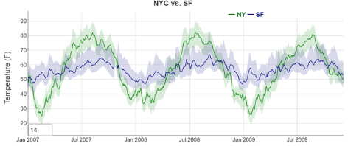
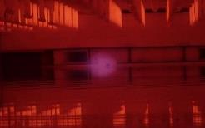
今年重點課題 – Hot品質操作輔助
￭窯目視欠點判定自動化-AI畫像辨識
￭欠點須人員目視區分成17類
￭人力因素每日只4hr資料
￭AI分類(與雲科合作開發中)
￭全窯24hr及時監控
￭窯監視畫面數據化-python畫像處理應用
￭影像數據化
￭影像圖表化
Internal Use Only

